Slide 1
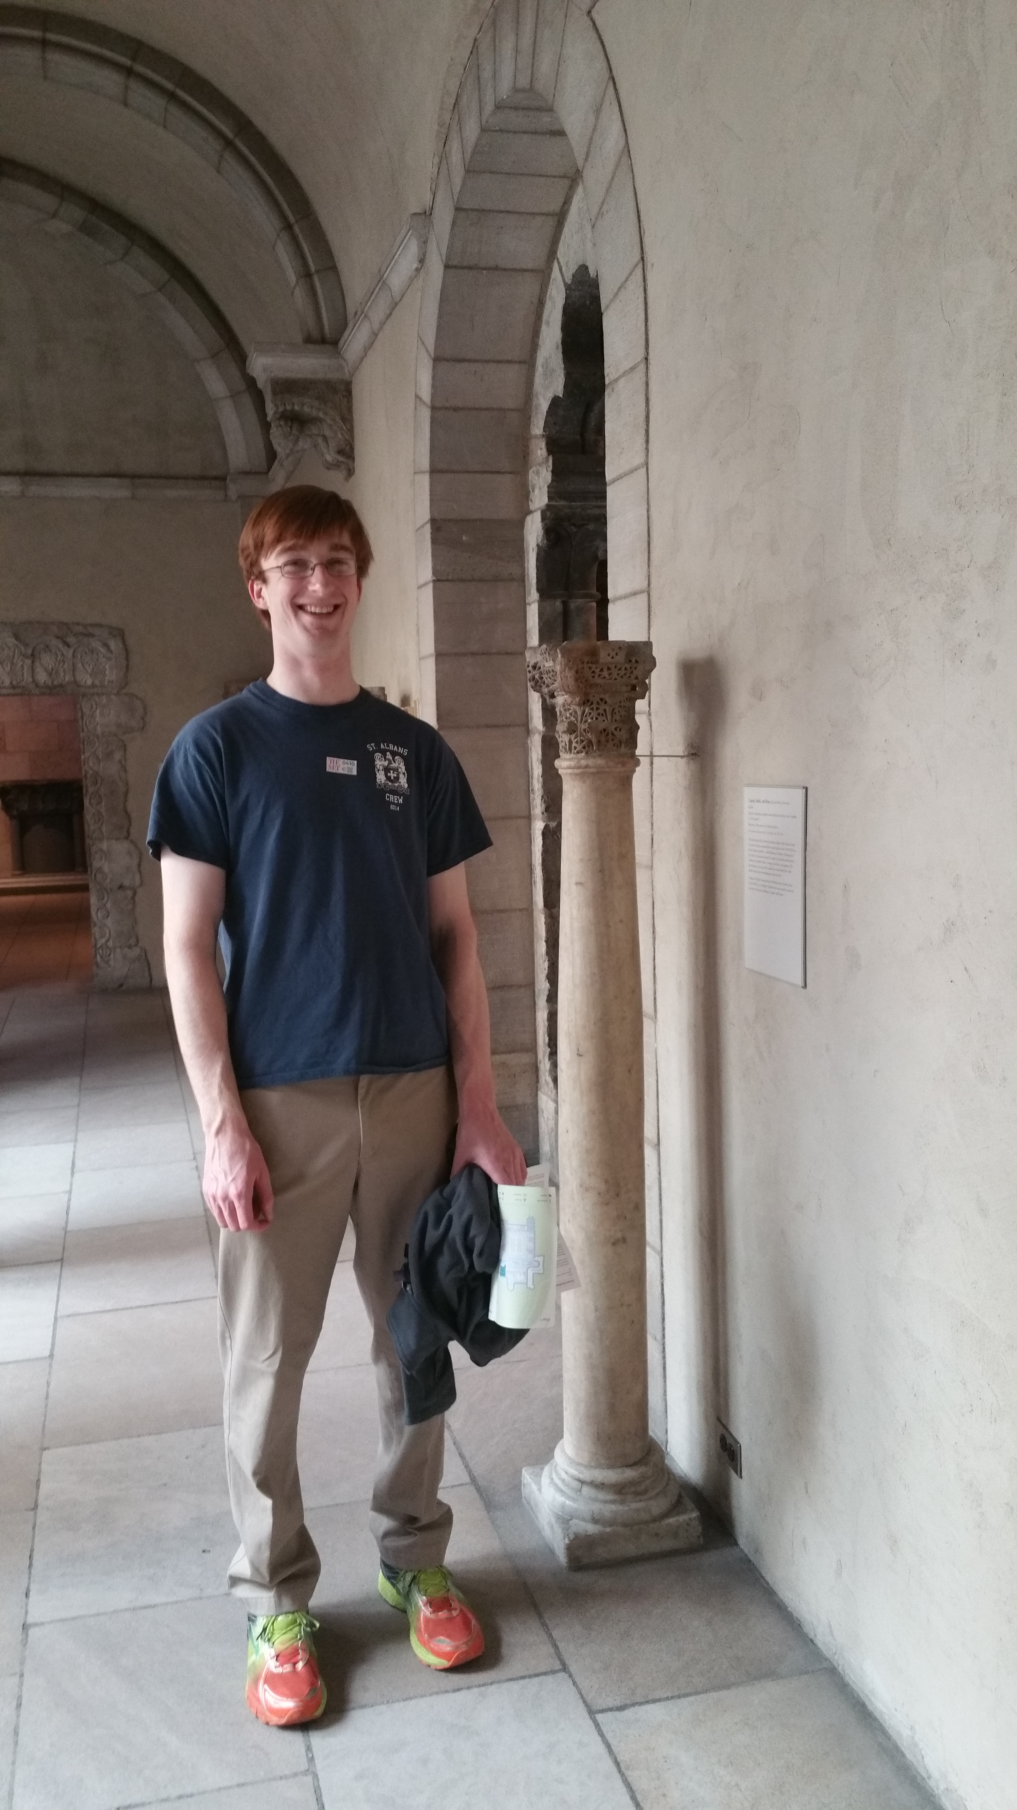
Arte español en Nueva York
Peter Richards

Slide 2
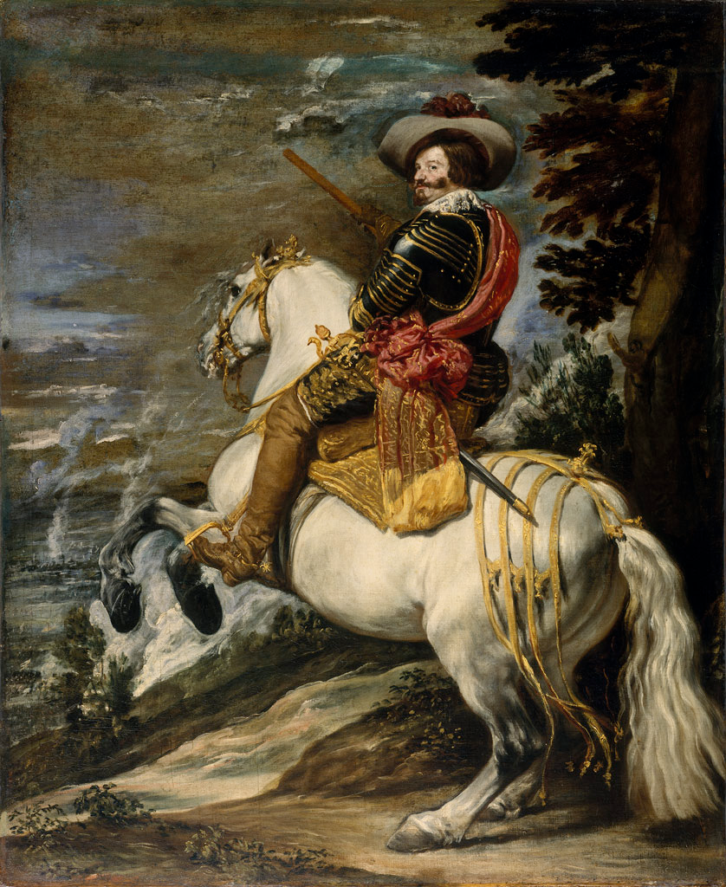
El Museo Metropolitan

Slide 3
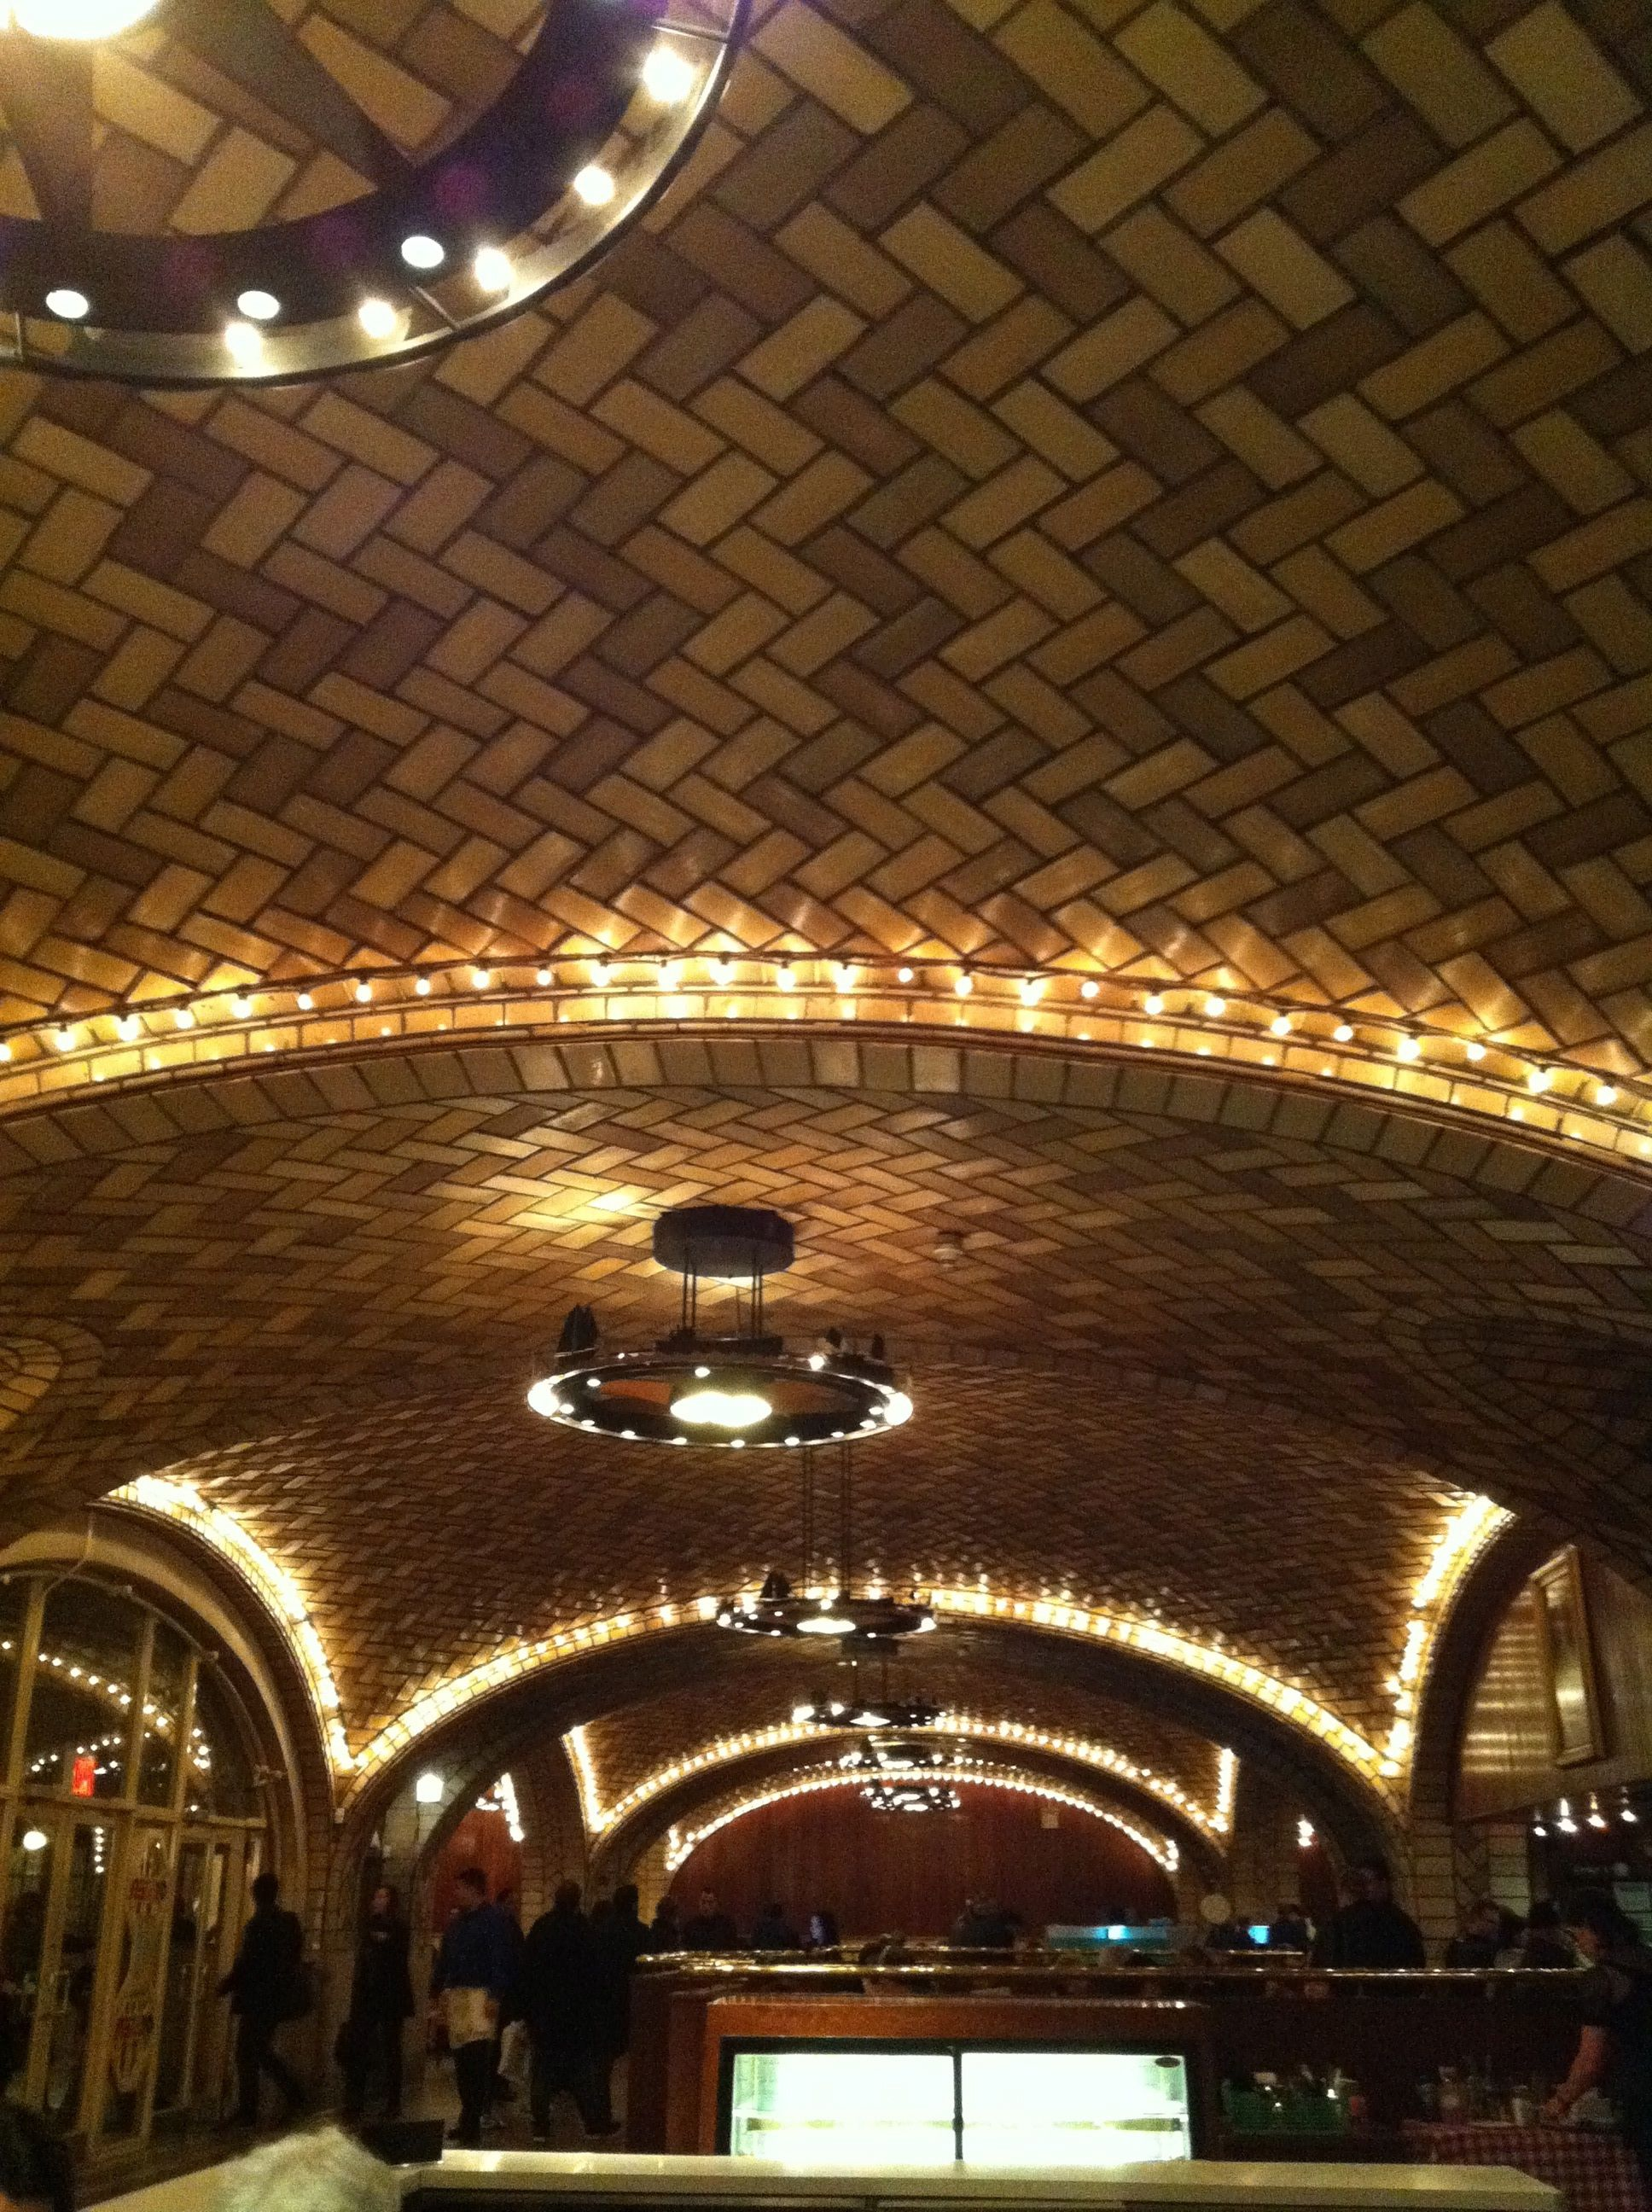
Bóvedas del Oyster Bar, Grand Central Terminal

Slide 4
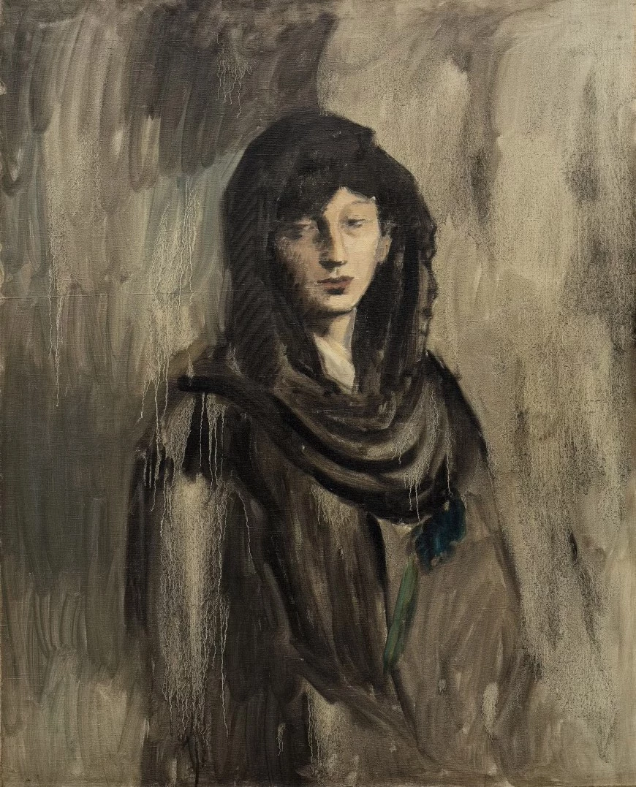
El Museo Guggenheim

Slide 5
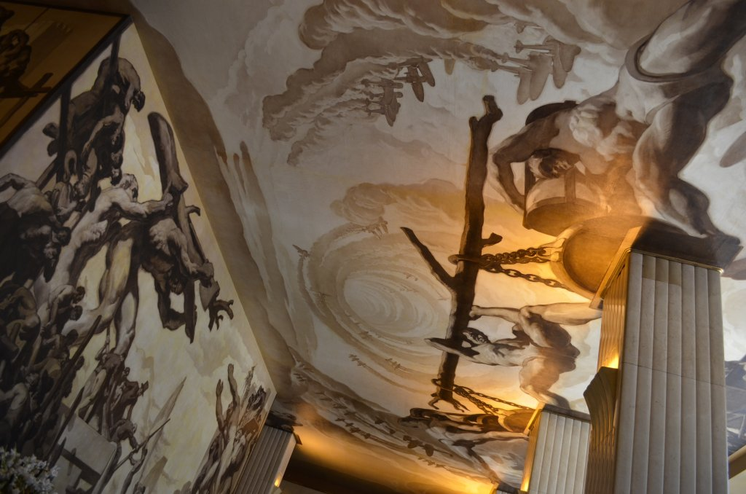
Murales del Rockefeller Center

Slide 6
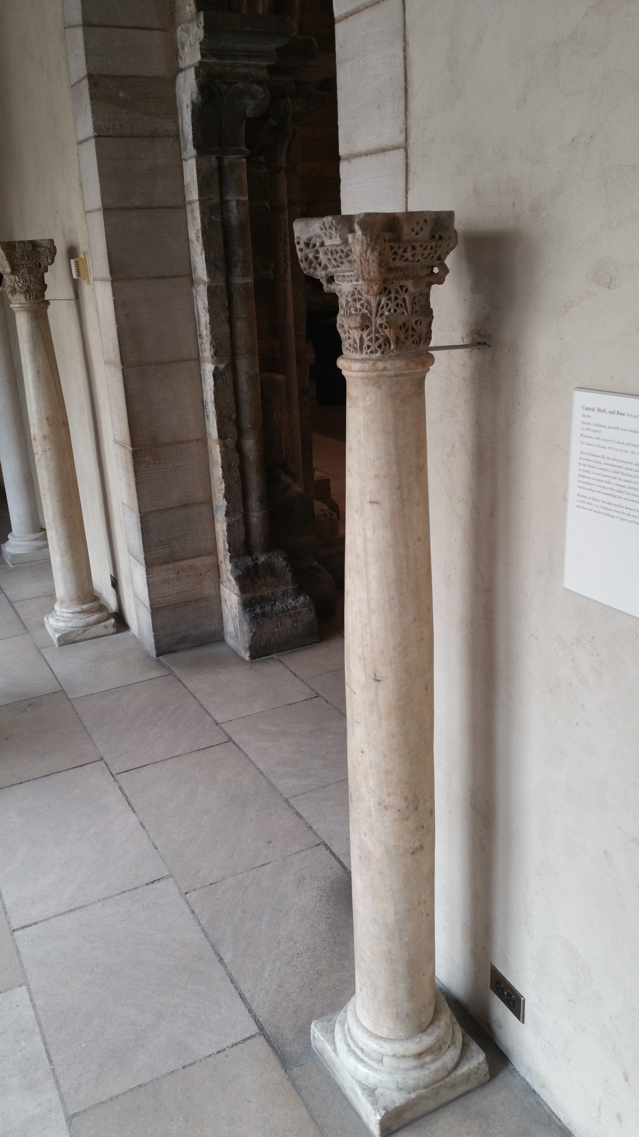
Los Cloisters

Slide 7
¡adiós amigos!

